Slide 1
Порядок заполнения сведений о доходах, расходах, об имуществе и обязательствах имущественного характера
ведущий специалист-эксперт административного отдела Курякова Олеся Александровна
Рязаньстат
16.12.2024

Slide 2
Сроки предоставления сведений в 2025 году: с 01.01.2025 по 30.04.2025
Сведения предоставляются – в административный отдел в распечатанном и электронном виде (xsb файл)
Сведения должны быть подготовлены в актуальной версии СПО «Справки БК»
Отпуск или временная нетрудоспособность не освобождают государственного служащего от обязанности представить Справку о доходах.
Основная информация

Slide 3
Супруг(а) гражданского служащего:
Если по состоянию на 31.12.2024 брак являлся заключенным
Если брак будет расторгнут в 2025 году и отношения не будут поддерживаться, то необходимо подать соответствующее заявление в Комиссию Рязаньстата о невозможности представить сведения.
Несовершеннолетний ребенок:
Если по состоянию на 31.12.2024 ребенку не исполнилось 18 лет
Если ребенок проживает отдельно и связи не поддерживаются, необходимо подать соответствующее заявление в Комиссию Рязаньстата о невозможности представить сведения.
Определение круга лиц (членов семьи), в отношении которых необходимо представить сведения

Slide 4
Подготовка к заполнению сведений
Сведения о счетах
На сайте ФНС в «Личном кабинете налогоплательщика для физических лиц» получите справку об открытых счетах в банках на территории РФ
Руководствуясь полученной из ФНС справкой обратитесь в банки для получения справок для заполнения сведений.
Сведения о недвижимости и ином имуществе
На сайте ФНС в личном кабинете налогоплательщика для физических лиц» запросите сведения о принадлежащем Вам имуществе.
Сведения о всех Ваших доходах за предыдущий год
Справку о доходах (6-НДФЛ) можно получить в ФЭО Рязаньстата
Справки от иных организаций формируются
запросу либо их можно получить на портале Госуслуг.
4

Slide 5
На портале Социального фонда России можно получить справки о:
Размере выплаченной в 2024 году пенсии
Размере выплаченных в 2024 году пособиях по временной нетрудоспособности
Размере выплаченных в 2024 году пособиях

Slide 6
Заполнение титульного листа
В отношении госслужащего
Выбрать в выпадающем списке «Иное подразделение» и вручную набрать: «административный отдел территориального органа Федеральной службы государственной статистики по Рязанской области»
Проверьте период, за который Вы подаете сведения.
Должен быть с 01.01.2024 по 31.12.2024, а сведения об имуществе на 31.12.2024

Slide 7
Заполнение титульного листа
В отношении супруги(а) госслужащего
В случае наличия работы указывается отдельно организация и отдельно должность с указанием подразделения.
В случае отсутствия работы проставляется чек-бокс «Род занятий» и указывается «временно неработающий(ая), либо безработный(ая) – если супруг(а) зарегистрирован(а) в органе службы занятости

Slide 8
Заполнение титульного листа
В отношении несовершеннолетнего ребенка
Указываются данные свидетельства о рождении (до 14 лет) или паспортные данные, если ребенку от 14 до 18 лет
Указывается род занятий и место получения образования или же «находится на домашнем воспитании» (в случае, если ребенок еще не ходит в детский сад или же обучается дома

Slide 9
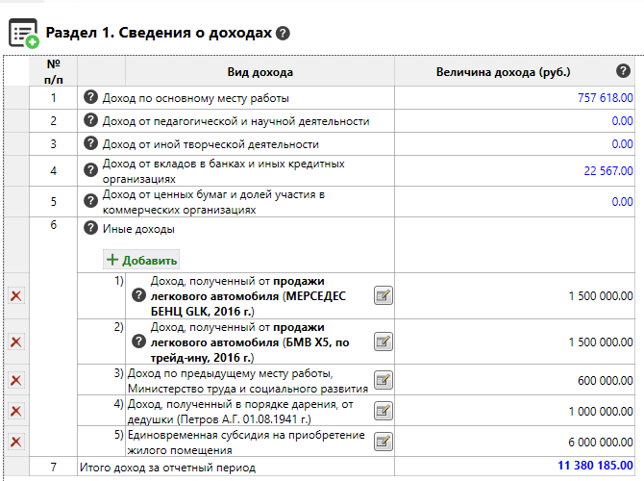
Заполнение раздела 1 «Сведения о доходах»
Указывается сумма дохода, содержащаяся в справке 6-НДФЛ
Обратите внимание, что указанию подлежат абсолютно все доходы, полученные в течение отчетного периода. В том числе от выигрыша в лотерею, пособие по уходу за ребенком, денежные средства, полученные в дар и др.

Slide 10
Заполнение раздела 2 «Сведения о расходах»
Сведения о расходах заполняются только в случае, если сумма сделки или общая сумма совершенных в отчетном периоде сделок превышает общий доход служащего и его супруги (супруга) за три последних года, предшествующих отчетному периоду
Если данных сделок не совершалось в отчетном периоде, то проставляется чек-бокс «Правовые основания для предоставления сведений о расходах отсутствуют

Slide 11
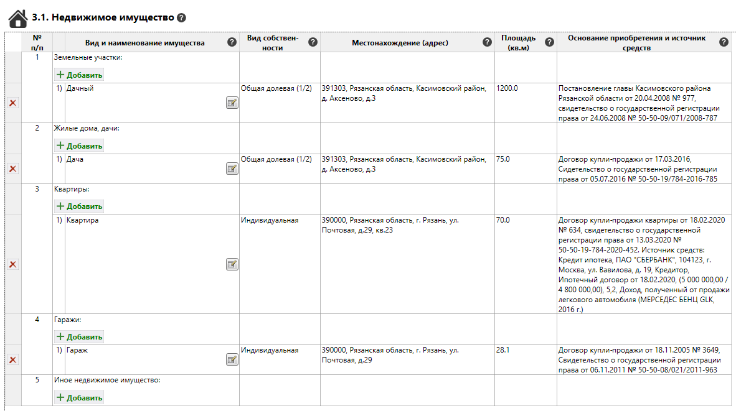
Заполнение раздела 3.1 «Недвижимое имущество»
Указываются все объекты недвижимого имущества, принадлежащее на праве собственности по состоянию на 31 декабря отчетного периода
Для каждого объекта недвижимого имущества указываются реквизиты (серия, номер и дата выдачи) свидетельства о государственной регистрации права на недвижимое имущество или номер и дата государственной регистрации права из выписки ЕГРН. Указанные сведения по объекту недвижимости могут быть получены через интернет-сайт Росреестра (https://lk.rosreestr.ru/eservices/real-estate-objects-online). Также указываются наименование и реквизиты документа, являющегося основанием для приобретения права собственности на недвижимое имущество (договор купли-продажи, договор мены, договор дарения, свидетельство о праве на наследство, решение суда и др.). Объединение нескольких долей одного объекта имущества в качестве единого не допускается (каждая доля отражается отдельной строкой в соответствии с правоустанавливающим документом).

Slide 12
Заполнение раздела 3.2 «Транспортные средства»
Указываются сведения о транспортных средствах, находящихся в собственности, независимо от того, когда они были приобретены.
Транспортные средства, переданные в пользование по доверенности, находящиеся в угоне, в залоге у банка, полностью негодные к эксплуатации, снятые регистрационного учета, собственником которых является госслужащий, его супруг(а), несовершеннолетний ребенок, также подлежат указанию в справке.

Slide 13
Заполнение раздела 4 «Сведения о счетах в банках и иных кредитных организациях»
Указывается информация обо всех счетах, открытых по состоянию на отчетную дату в банках и иных кредитных организациях
ОБРАТИТЕ ВНИМАНИЕ:
Остаток на вкладе (счете) в драгоценных металлах указывается в рублях по учетным ценам Банка России на драгоценные металлы на 31.12.2024
Остаток на вкладе (счете) в иностранной валюте указывается в рублях по курсу банка России на 31.12.2024
Указанию подлежит также счет кредитной карты, но с остатком «0», т.к. денежных средств гражданина на ней нет. В случае, сели кредитная карта с номиналом 500 тыс. руб. и более, то ее необходимо указать в подразделе 6.2 раздела 6 Справки

Slide 14
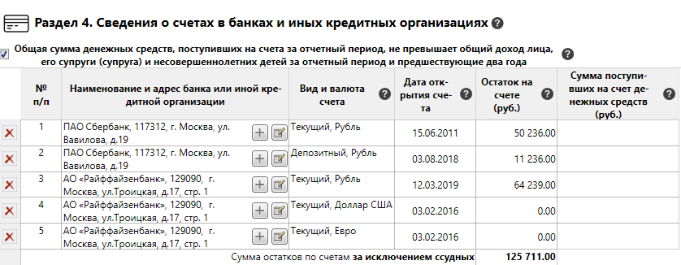
Заполнение раздела 4 «Сведения о счетах в банках и иных кредитных организациях»
Графа «Сумма поступивших на счет денежных средств» заполняется только в том случае , если общая сумма денежных поступлений на все счета за отчетный период превышает общий доход служащего (работника), его супруги (супруга) и несовершеннолетних детей за отчетный период и предшествующие два года. В этом случае к справке прилагаются выписки о движении денежных средств по счетам за отчетный период.
Если подобных поступлений не было в 2024 году, то проставляется соответствующий флажок и сумма поступивших на счет денежных средств не заполняется

Slide 15
Заполнение подраздела 6.1 «Объекты имущества, находящиеся в пользовании»
В данном разделе указывается недвижимое имущество (муниципальное, ведомственное, арендованное и т.п.), находящееся во временном пользовании (не в собственности
При заполнении данного подраздела требуется указывать объекты недвижимого имущества, которые непосредственно находятся в пользовании служащего и (или) его супруги (супруга), несовершеннолетнего ребенка на основании заключенных договоров (аренда, безвозмездное пользование и т.д.) или в результате фактического предоставления в пользование.
Аналогично в отношении несовершеннолетних детей.
Так, например, жилое помещение, в котором зарегистрировано лицо, в отношении которого представляется справка, подлежит обязательному отражению в подразделе 3.1 раздела 3 (в случае наличия у такого лица права собственности) или в настоящем подразделе справки.

Slide 16
ПОМНИТЕ!!!
Непредставление или представление заведомо неполных или недостоверных сведений о доходах, расходах, об имуществе и обязательствах имущественного характера – основание для увольнения в связи с утратой доверия

Slide 17
Спасибо за внимание!

